Slide 1


De Nieuwe Leerweg
VMBO GL/TL wordt:
VMBO Theoretisch leren met een praktijkgerichte component

Slide 2
Even voorstellen
Arjan de Ruijter
Joke Trappel
Wie zijn jullie ?

Slide 3
Waarom deze vernieuwing ?
De aansluiting vanuit de gemengde (gl) en theoretische leerwegen (tl) op het vervolgonderwijs, het mbo en het havo, kan en moet beter.
Leerlingen, het bedrijfsleven en vervolgopleidingen hebben baat bij een verrijking van het theoretische leren met een praktische component. Samen met het onderwijs werkt het ministerie van OCW aan een nieuwe leerweg in het vmbo met daarin een praktijkgerichte component voor alle leerlingen.
(bron: de website van Sterk Beroepsonderwijs)

Slide 4
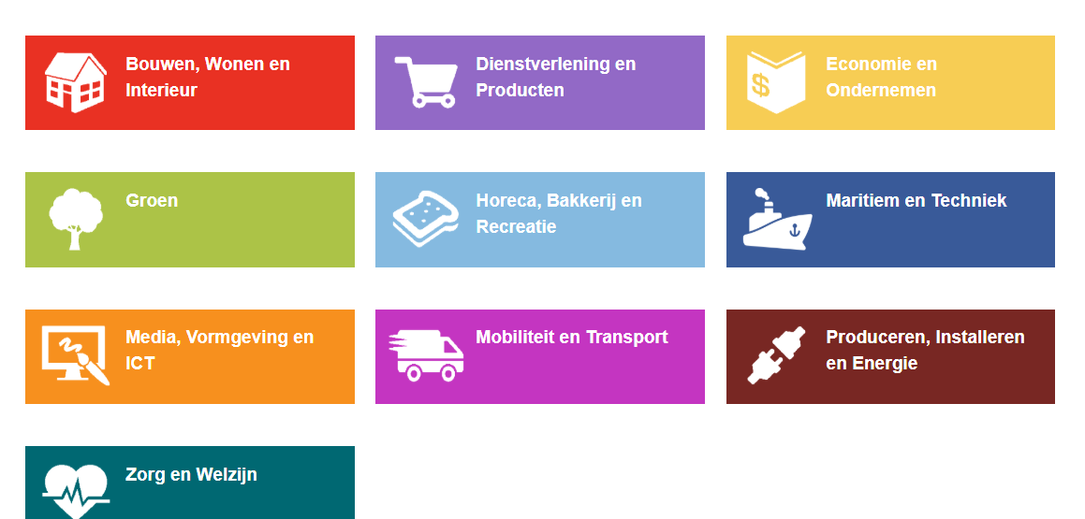
Wat was er al?
1. Afdelingsprogramma’s van de 10 profielen

Slide 5
2. Nieuw beroepsgericht, oriënterend gerichte programma’s
* ICT-route
* Intersectoraal
* Techniek-breed
* Technologie in de GL

Slide 6
veranderde aanpak
Regionale samenwerking VMBO- Bedrijfsleven (netwerk)
Loopbaanoriëntatie en beroepsbegeleiding (LOB)
is onderdeel van alle uitvoeringsvarianten
Samenwerking VMBO-MBO ( begeleid)

Slide 7
3. Nieuwe situatie : De nieuwe leerweg met een praktische component
Uitvoeringsvarianten:
1. Beroepsgerichte programma’s zoals bij punt 1
2. Dienstverlening en Producten
3. ITTL
4. T&T
5. Schooleigenprogramma’s: LO2 en CKV2

Slide 8
Toelichting op de uitvoeringsvarianten:
Beroepsgerichte programma’s
2 profielvakken en 2 keuzevakken
voor Economie en Ondernemen :
Profielvak : commercieel en secretarieel
Keuzevak: bv. Webshop, Marketing, Ondernemen, Officemanagement

Slide 9
2. Dienstverlening en Producten
een programma dat ontstaan is uit de intersectorale
programma’s en technologie in de GL
Verplicht : 2
1. Organiseren van een activiteit
2. Multimediale producten maken
Keuzevakken: 2
bv. Digispel, Robotica, Voeding en beweging

Slide 10
3. ITTL, informatietechnologie
o.a.
* ICT –vaardigheden
* Maatschappij en innovatie
* Hardware
* Media ontwerpen
* IT ontwerpen

Slide 11
4. T&T , Technologie en toepassing
Het biedt de leerling een kader om binnen de
context van de zeven bètawerelden:
competenties (vaardigheden, kennis en houding in een context) te ontwikkelen die van belang zijn voor doorstroom naar het vervolgonderwijs en de beroepspraktijk.
aan de hand van levensechte opdrachten maakt de leerling kennis met de toepassing van technologie in het bedrijfsleven en maatschappelijke instellingen.
loopbaanoriëntatie en beroepsbegeleiding (LOB) is onderdeel van het programma.

Slide 12
5. School-eigenprogramma’s
CKV 2, Cultureel Kunstzinnige vorming
LO 2, Lichamelijke Opvoeding 2

Slide 13
Pilot scholen 2019- 2020
1. Bisschoppelijk College Broekhin - Roermond
2. Bonifatius mavo - Emmeloord
3. Burgemeester Harmsma School - Gorredijk
4. Carolus Clusius College - Zwolle
5. Christelijk Lyceum Delft - Delft
6. CSG Liudger - Waskemeer
7. CSG ’t Streek - Ede
8. CSG het Noordik - Almelo
9. SG De Dijk - Medemblik
10. Don Bosco College - Volendam
11. Dr. Knippenbergcollege - Helmond
12. Eckhartcollege - Eindhoven
13. Esdal College - Emmen
14. Fioretti College - Veghel
15. Globe College - Utrecht
16. ISW Hoogeland - Naaldwijk
17. Jeroen Boschcollege - Den Bosch
18. Kaj Munk College - Hoofddorp
19. Libanon Lyceum - Rotterdam
20. Lodewijk College - Terneuzen
21. Marklandcollege - Zevenbergen
22. Melanchthon Mattenesse - Rotterdam
23. Metameer - Stevenbeek
24. Newmancolege - Breda
25. Northgo College - Noordwijk
26. Oostwende College - Bunschoten
27. Over Y College - Amsterdam
28. ’t R@velijn - Steenbergen
29. RSG ’t Rijks - Bergen op zoom
30. De Saad - Damwâld
31. STC VMBO - Rotterdam
32. Stedelijk Dalton College - Alkmaar
33. Ubbo Emmius - Stadskanaal
34. Vechtdal College - Hardenberg
35. Wellantcollege - Montfoort
36. X11 - Utrecht

Slide 14
Concept Kader ontwikkeld door o.a. VO-raad, SLO, SPV, Platform TL
De basis bestaat uit drie punten
1. Een landelijke set van algemene beroepsvaardigheden
2. Een aantal inhoudelijke doelen als:
Een leerling kan:
1. op een systematische manier opdrachten uitvoeren in de context van
arbeidsmarkt gebieden of topsectoren
2. zich oriënteren op opdrachten, een ontwerp en een plan van aanpak maken,
opdrachten uitvoeren, deze indien nodig bijstellen, opdrachten afronden en
het eigen handelen evalueren
3. de wensen van een opdrachtgever in overleg omzetten in een programma
van eisen en het initiatief nemen om tijdens de uitvoering de voortgang met
de opdrachtgever te bespreken

Slide 15
2.4 In de context van arbeidsmarktgebieden of topsectoren:
* samen werken en overleggen
* onderzoeken en probleem oplossen
* analyseren
* ontwerpen, creëren en innoveren
* materialen en middelen inzetten
* kwaliteit leveren
* omgaan met veranderingen en aanpassingen

Slide 16
3. LOB en de praktijkgerichte component
* De leerling is instaat zijn eigen loopbaanontwikkeling vorm te geven
oriëntatie op toekomstige opleiding en ( loop)baan ook door loopbaangesprekken
met en door de leerling
Voor ons als VBS scholen en docenten wel belangrijk: er is in dit concept nog geen punt opgenomen om ondernemendheid en ondernemerschap te stimuleren.

Slide 17
Wellicht als toevoeging van dit concept inbrengen bij de projectleiding Nieuwe Leerweg
Om ook in de toekomst de praktische component als de VBS-school te kunnen blijven uitvoeren
2.5
binnen de context van arbeidsmarktsectoren oriënteert de leerling zich op het ondernemerschap in brede zin door het bedenken en uitvoeren van een activiteit met als leidraad de punten 2.1 t/m 2.4

Slide 18
Enkele vragen:
1. Hoe zou de praktijkgerichte component gericht op Economie er uit
kunnen zien?
2. Hebben jullie een idee?
3. Wij schrijven graag jullie ideeën op.
,

Slide 19
4. Zijn jullie op school al bezig met de voorbereidingen op de Nieuwe Leerweg?
5. Past de VBS binnen de Nieuwe Leerweg en hoe zie je dat voor je?

Slide 20
Dank voor de aandacht
Interessante websites om verder te lezen
www.sterkberoepsonderwijs.nl
www.platformtl.nl
www.nieuwvmbo.nl

